Slide 1
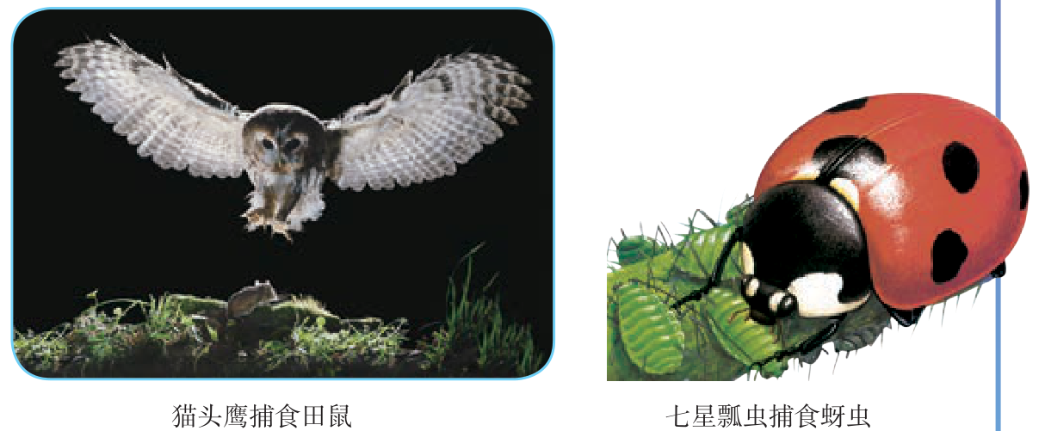
六年级 科学 人教鄂教版小学科学 上册
天敌与食物联系
认识捕食关系
理解生物之间的相互联系
从教材案例思考生态保护
Notes:
猫头鹰捕食田鼠，七星瓢虫捕食蚜虫。教材用这些例子介绍天敌。今天我们沿着食物联系，思考一种生物发生变化，为什么可能影响其他生物。
原来观察一种动物，也要看看它吃什么、被什么吃。
教材来源：E:\小学教材_统编人教版\科学\人教鄂教版\义务教育教科书·科学六年级上册.pdf
PDF页码：27

Slide 2
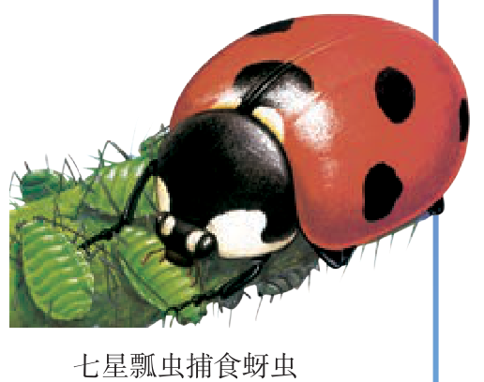
六年级 科学 人教鄂教版小学科学 上册
认识天敌
猫头鹰是田鼠的天敌
七星瓢虫是蚜虫的天敌
本课重点观察捕食关系
Notes:
自然界中，一些动物捕食或危害另一些动物，前者是后者的天敌。本课先看捕食的例子：猫头鹰捕食田鼠，七星瓢虫捕食蚜虫。说关系时，要讲清谁捕食谁。
教材来源：E:\小学教材_统编人教版\科学\人教鄂教版\义务教育教科书·科学六年级上册.pdf
PDF页码：27

Slide 3
六年级 科学 人教鄂教版小学科学 上册
用食物链表示联系
练习例子：草→兔→鹰
箭头从被吃的指向吃它的
食物关系把不同生物联系起来
Notes:
箭头是不是从厉害的动物指向弱小的动物？
不是。这里的箭头表示食物和能量传递的方向，从被吃的指向吃它的。草、兔、鹰是一条简化练习食物链；真实环境里，一种动物还可能有其他食物来源。
教材来源：E:\小学教材_统编人教版\科学\人教鄂教版\义务教育教科书·科学六年级上册.pdf
PDF页码：[27, 28]

Slide 4
六年级 科学 人教鄂教版小学科学 上册
思考数量变化
假设：其他条件暂时不变
捕食兔的动物减少
兔和草的数量可能怎样变化？
可以暂停视频，想好再继续。
Notes:
在这道简化练习中，假设其他条件暂时不变，捕食兔的动物减少了。短期内兔的数量可能怎样变化？草又可能受到什么影响？注意用可能来表达。
我会先想兔受到的捕食压力，再想它们吃草的情况。
教材来源：E:\小学教材_统编人教版\科学\人教鄂教版\义务教育教科书·科学六年级上册.pdf
PDF页码：[27, 28]

Slide 5
六年级 科学 人教鄂教版小学科学 上册
沿着联系解释
兔受到的捕食压力可能减小
兔增多，可能增加对草的取食
变化还受到食物、疾病等影响
Notes:
兔受到的捕食压力可能减小，数量可能增加，对草的取食也可能增多。但不能推成兔会永远增加，因为食物、疾病和其他条件也会影响数量。
教材来源：E:\小学教材_统编人教版\科学\人教鄂教版\义务教育教科书·科学六年级上册.pdf
PDF页码：[27, 28]

Slide 6
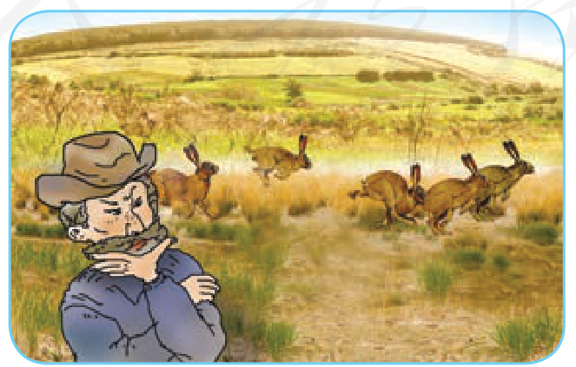
六年级 科学 人教鄂教版小学科学 上册
教材中的生物入侵案例
教材介绍外来野兔大量繁殖
缺少有效制约，可能破坏原有联系
不能把所有外来生物都叫入侵物种
Notes:
是不是把动物带到新地方，就一定有危害？
不能这样概括。教材的野兔案例说明，有些外来生物在适宜条件下大量繁殖，可能造成生态影响。是否构成入侵要看实际情况，也不能靠随意放生其他动物来解决。
教材来源：E:\小学教材_统编人教版\科学\人教鄂教版\义务教育教科书·科学六年级上册.pdf
PDF页码：27

Slide 7
六年级 科学 人教鄂教版小学科学 上册
理解联系，保护生态
说清一组捕食关系
数量变化要联系条件分析
不随意引入或放生动物
Notes:
今天从天敌认识了食物联系。请解释一组捕食关系，再说明一种生物变化可能带来的影响。保护生态需要尊重这些联系，日常不随意引入或放生动物，遇到问题交给专业人员处理。
教材来源：E:\小学教材_统编人教版\科学\人教鄂教版\义务教育教科书·科学六年级上册.pdf
PDF页码：[27, 28]

